Slide 1
Множення Десяткових дробів
Урок у 5 класі
29.03.2021

Slide 2
Правило множення десяткових дробів
Щоб знайти добуток двох десяткових дробів, треба:
1) перемножити десяткові дроби, не зважаючи на коми;
2) у добутку відокремити комою справа стільки цифр, скільки їх стоїть після коми в обох множника разом.

Slide 3
Множення десяткових дробів
Приклад 1.
15,08 ∙ 7,4 =
111,592
15,08

7,4
2+1
6032
10556
,
111592

Slide 4
Множення десяткових дробів
Спереду дописуєм один нуль.
Приклад 2.
0,02 ∙ 35 =
0,
70
=0,7
2
2 цифри
Приклад 3.
49 ∙ 0,00016 =
0,00016
0,00784

49
5
0,00016
144

49
5
64
144
0,00784
В добутку вийшло менше цифр, ніж потрібно відділити комою.
Спереду дописуємо три нулі.
64
0,00784
5 цифр
5 цифр

Slide 5



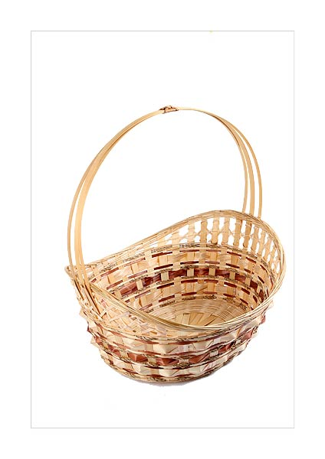
Гра «Збери урожай».
15
1,5
0,15
6·0,6
2,4
10
3,9
0,6
3,6
2,8
1,6

Slide 6
Гра «Збери урожай».
15
1,5
0,15
5·0,3
2,4
10
3,9
0,6
3,6
2,8
1,6
3,6

Slide 7
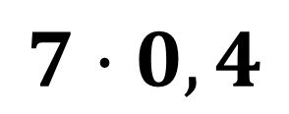
Гра «Збери урожай».
15
1,5
0,15
$$7·0,4$$
2,4
10
3,9
0,6
3,6
2,8
1,6
3,6
1,5

Slide 8
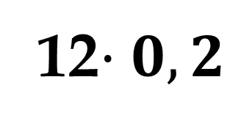
Гра «Збери урожай».
15
1,5
0,15
12$·0,2$
2,4
10
3,9
0,6
3,6
2,8
1,6
2,8
3,6
1,5

Slide 9
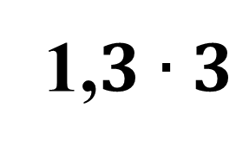
Гра «Збери урожай».
15
1,5
0,15
1,$3∙3$
2,4
10
3,9
0,6
3,6
2,8
1,6
2,8
3,6
2,4
1,5

Slide 10
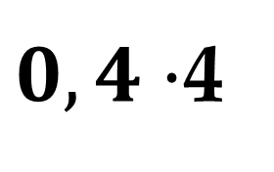
Гра «Збери урожай».
15
1,5
0,15
$0,4·$4
2,4
10
3,9
0,6
3,6
2,8
1,6
3,9
2,8
3,6
2,4
1,5

Slide 11
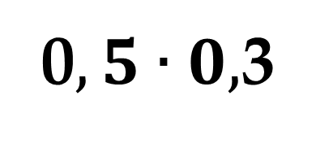
Гра «Збери урожай».
15
1,5
0,15
0$,5∙0,$3
2,4
10
3,9
0,6
3,6
2,8
1,6
3,9
2,8
0,6
3,6
2,4
1,5

Slide 12
Домашнє завдання
Опрацювати §31.
Виконати №№1294, 1298, 1339.

